Slide 1
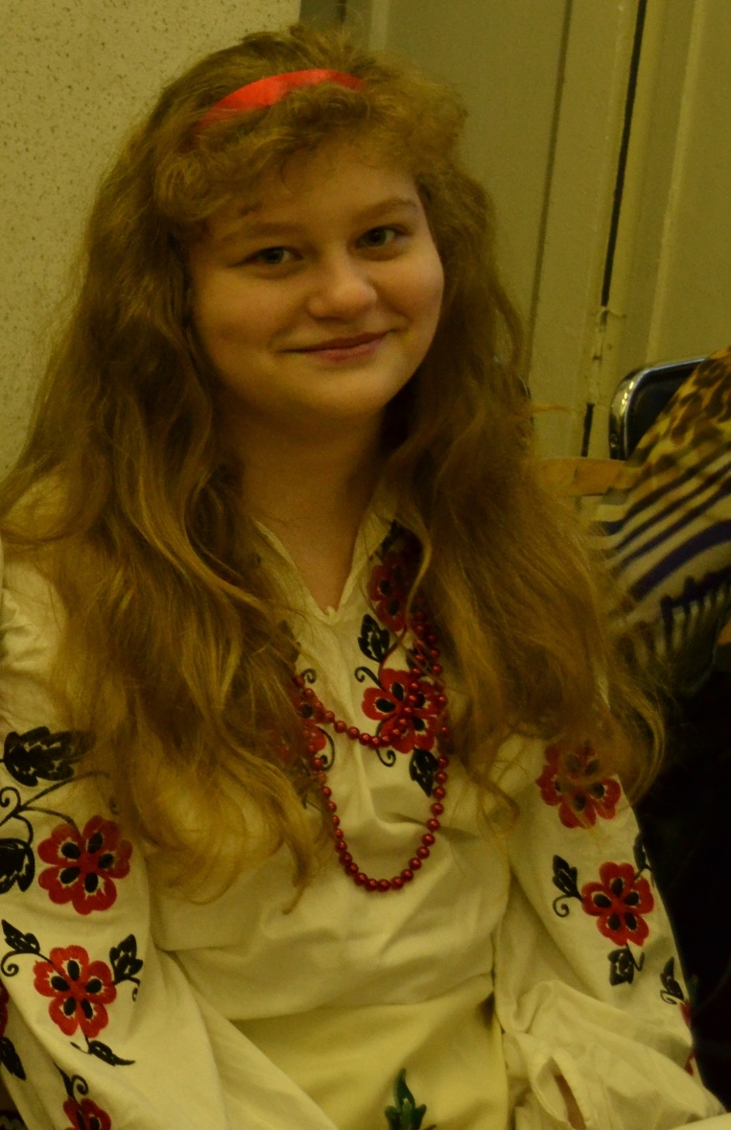
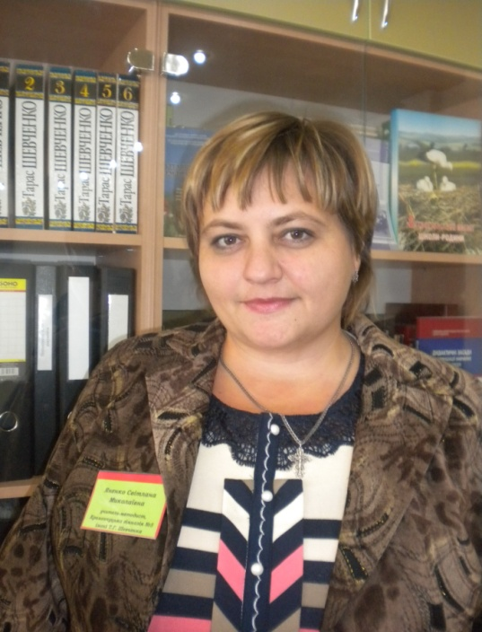
Творча робота
(біографічне оповідання “Крізь туман часу”)
Соколової Ірини Вадимівни,
учениці 5 (9) – Б класу
Кременчуцької гімназії №5
імені Т.Г. Шевченка
Науковий керівник:
Яненко Світлана Миколаївна,
учитель-методист
української мови та літератури
Кременчуцької гімназії №5
імені Т.Г. Шевченка

Slide 2
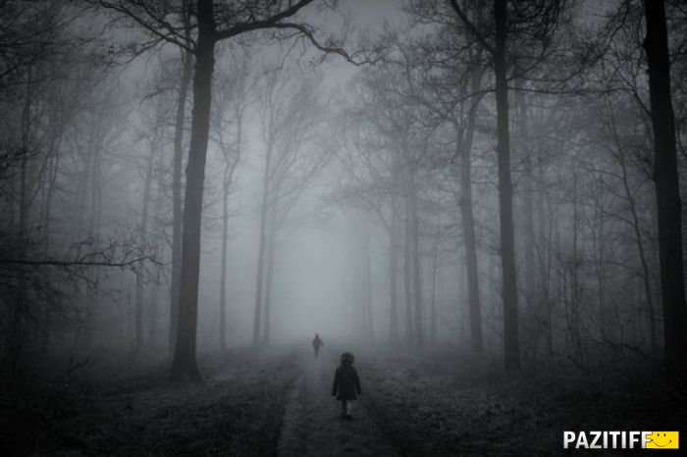
Крізь туман часу

Slide 3
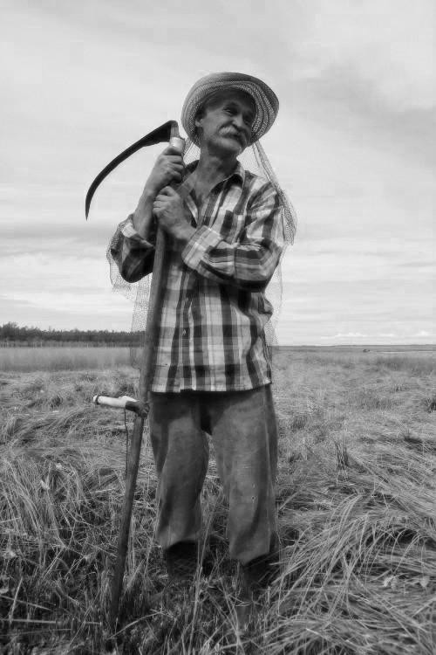
Я вірив, що краще всього
Пісні, які знав дідусь.
Вмощусь на коліна до нього
І в очі йому дивлюсь.
А він вимовляє, виспівує
Гарячі прості слова –
І все давниною сивою
В очах моїх ожива.

Slide 4
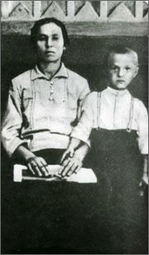
За тобою завше будуть мандрувати
Очі материнські і білява хата.

Slide 5
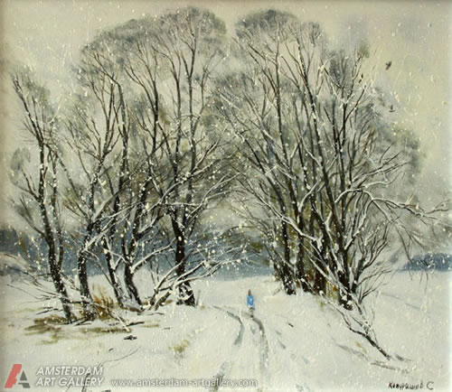
Полин снігів повзе до видноколу,
Лоскоче обрій запахом гірким,
Лапаті, білі і колючі бджоли
Неквапно кружеляють понад ним…

Slide 6
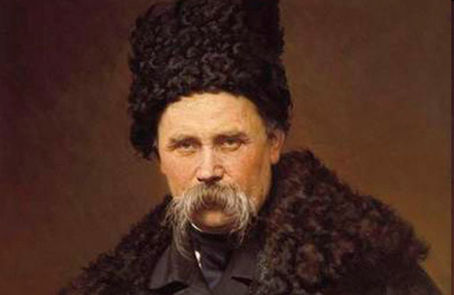
Ми чуємо тебе, Кобзарю, крізь століття,
І голос твій нам душі окриля.

Slide 7
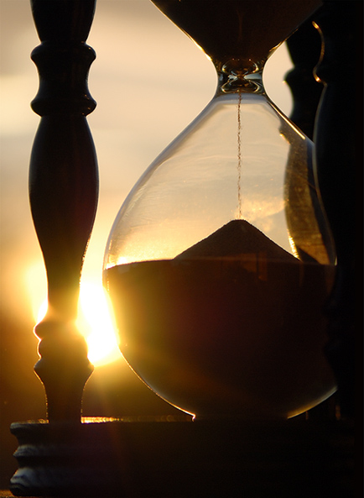
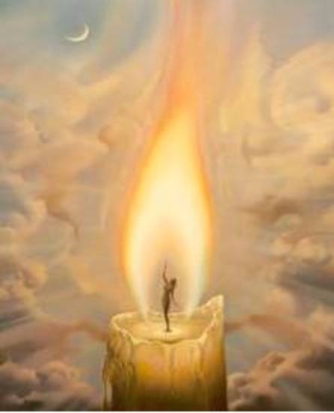
Остання піщинка із годинника життя впала, забираючи із собою душу.

Slide 8
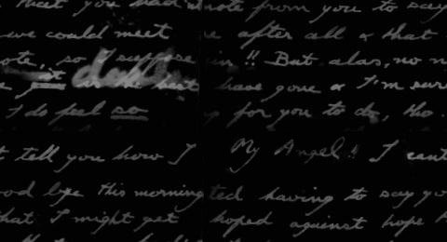
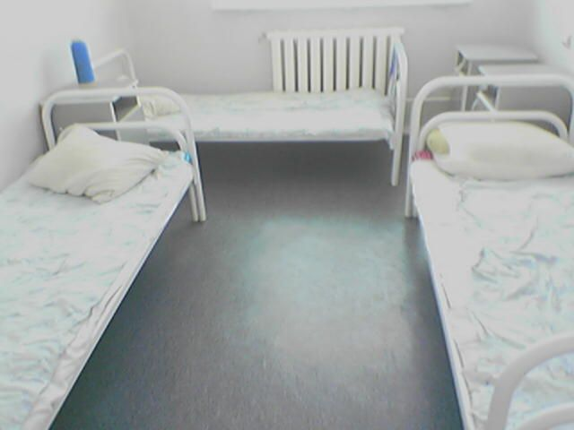
Немає смерті. І не ждіть – не буде.
Хто хоче жить, ніколи не помре.
І будуть вічно веселитись люди,
І танцюватимуть дівчата в кабаре.
І в сіру ніч, коли мене не стане,
Коли востаннє римою зітхну –
Я не помру, лиш серце в грудях стане,
Схолоне кров, а я навік засну.

